Slide 1
Українська культура ХІХ ст.
Історичні умови
Освіта
Наука
Література
Театр
Музика
Архітектура
Живопис
Скульптура
Контрольні питання

Slide 2
Історичні умови
1. Україна в цей період знаходилася у складі двох імперій:
9/10 території України (Наддніпрянська Україна) – у складі Російської імперії,
1/10 території України (Східна Галичина, Північна Буковина та Закарпаття) – у складі Австрійської імперії (Австро-Угорщини).
2. В Україні відбувалося українське національне відродження.
3. Становлення та розвиток української національної ідеї:
Існує окремий український народ зі своєю історією, мовою і культурою,
українці мають право на власну державу.

Slide 3
Початкова освіта
В Наддніпрянщині кількість шкіл була меншою, ніж у попередні століття. На 1861 р. одна школа припадала на 10 тис. жителів.
Після реформ 1860-х рр. мережа закладів початкової освіти розширилася.
На кінець ХІХ ст. в Україні діяло 17 тис. початкових шкіл, однак лише 20 % населення було письменним (серед них лише 13% українців). Українці вимагали збільшення кількості шкіл і викладання в них українською мовою.
Сформувалася система позашкільної освіти дорослих: недільні школи, вечірні та повторні класи. Царський уряд фінансував виключно російську культуру та освіту.

Slide 4
Середня освіта
Класичні гімназії і реальні училища. Тривалість навчання 6-8 років. Гімназії мали гуманітарний ухил, реальні училища – природничо-математичний.
Розвиток господарства та зростаючий попит на кваліфіковані кадри зумовили відкриття у І пол. ХІХ ст. Чернігівського ремісничого, Одеського садівничого, Харківського землеробського, Кременецького землемірного училищ. Навчання було платним.
Згідно з освітньою реформою 1864 р., право вчитися у гімназіях і реальних училищах надавалося всім бажаючим незалежно від статі, стану й віросповідання.
Прагнучи обмежити доступ до середньої освіти селянству і робітникам, у 1887 р. уряд видав «циркуляр про кухарчиних дітей», який зобов’язав директорів гімназій утримуватися від прийому до закладів дітей прислуги, дрібних крамарів тощо.
Патріоти-меценати намагалися налагодити освіту для українців. Так, Григорій Ґалаґан відкрив гімназію у Прилуках, багато народних шкіл, колегію Павла Ґалаґана у Києві.

Slide 5
Вища освіта
Навчатися в університетах могли лише чоловіки по закінченні гімназій.
Випускники реальних училищ могли вступати до вищих технічних шкіл.
Для осіб жіночої статі вища освіта не передбачалася.
Лише у 1870 р. відкрито перші жіночі гімназії (8 років навчання), випускниці яких отримали право вступу до університетів.

Slide 6
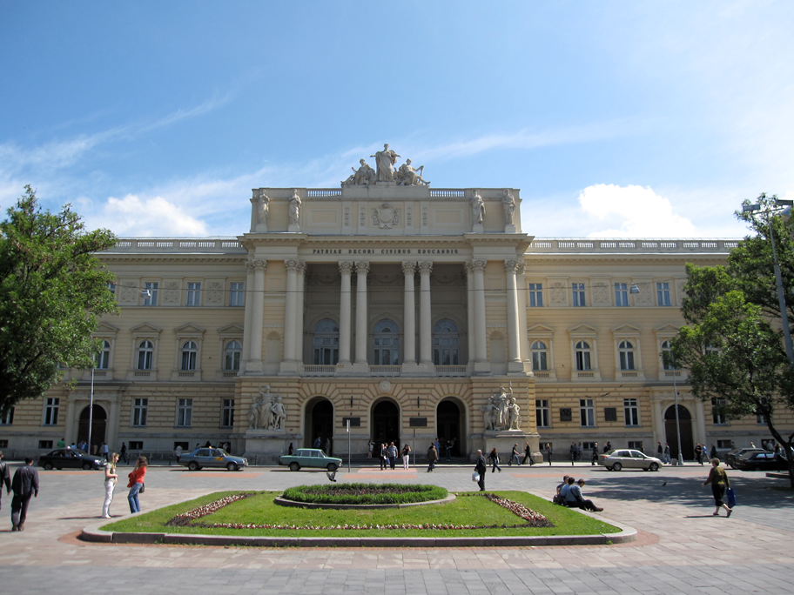
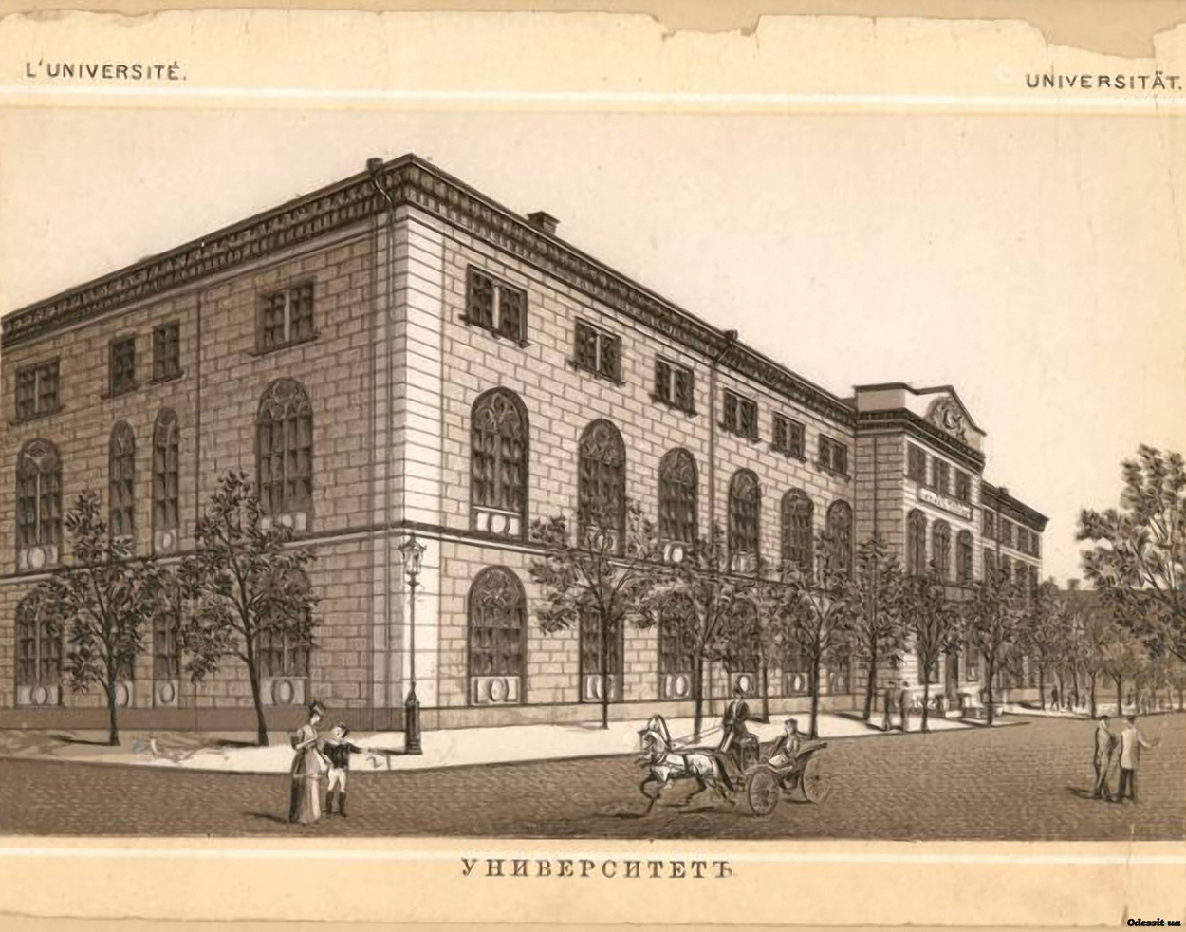
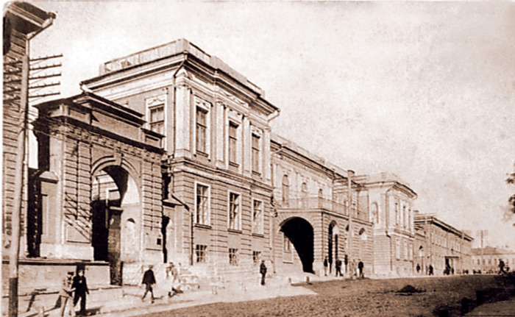
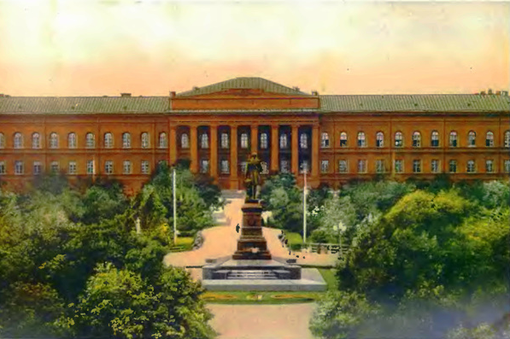
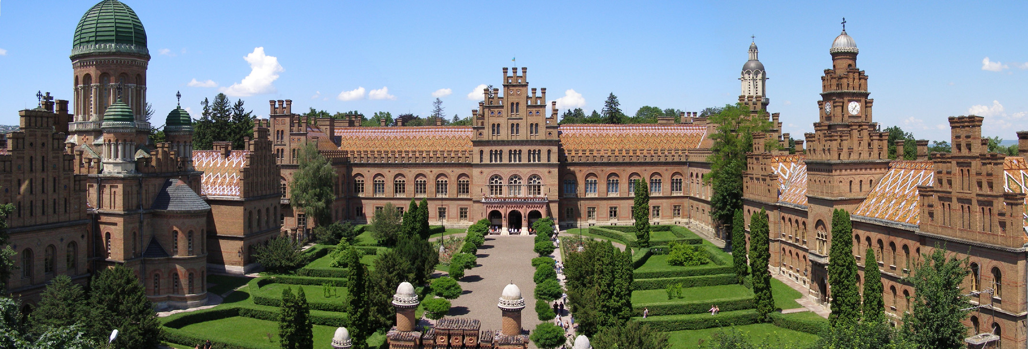
Перші університети -
назад
центри підготовки інтелігенції
Львівський університет ім. Івана Франка на Галичині
Харківський університет ім. Василя Каразіна на Слобожанщині
Київський університет ім. Святого Володимира
Новоросійський університет ім. Іллі Мечникова в Одесі
Чернівецький університет імені Юрія Федьковича на Буковині

Slide 7
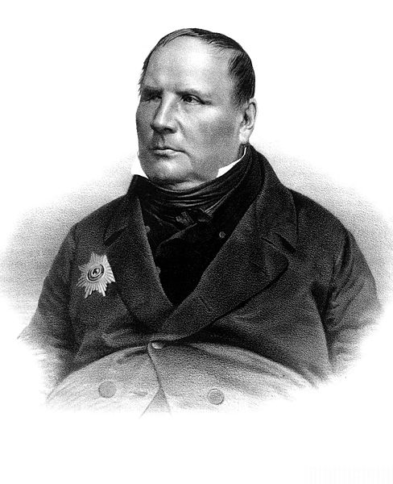
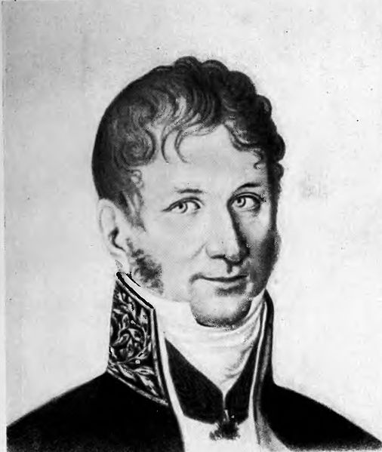
Точні науки
Тимофій Осиповський, проф. Харківського університету, створив «Курс математики», основний підручник математики в Російській імперії.
Михайло Остроградський, учений-математик, автор наукових робіт з математичного аналізу, член Петербурзької, Паризької, Римської і Туринської академій наук.

Slide 8
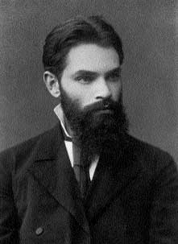
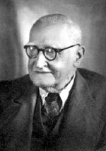
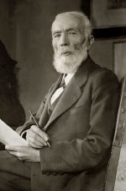
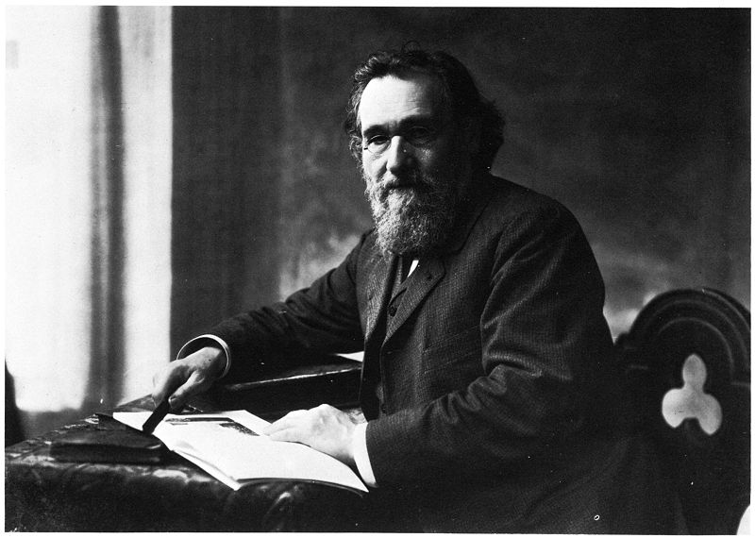
Природничі науки
Олександр Ляпунов розробляв проблеми стійкості й рівноваги руху механічних систем (природознавство).
Ілля Мечников, зоолог і анатом, створив теорію утворення багатоклітинних організмів з одноклітинних, відкрив явище фагоцитозу. Разом з Миколою Гамалією він створив в Одесі першу в Росії (другу в світі) бактеріологічну станцію.
Микола Гамалія зробив великий внесок у боротьбу з хворобами: чума, холера, туберкульоз, сказ, упровадив в практику охорони здоров’я щеплення.
Фізик Іван Пулюй досліджував рентгенівське випромінювання.

Slide 9
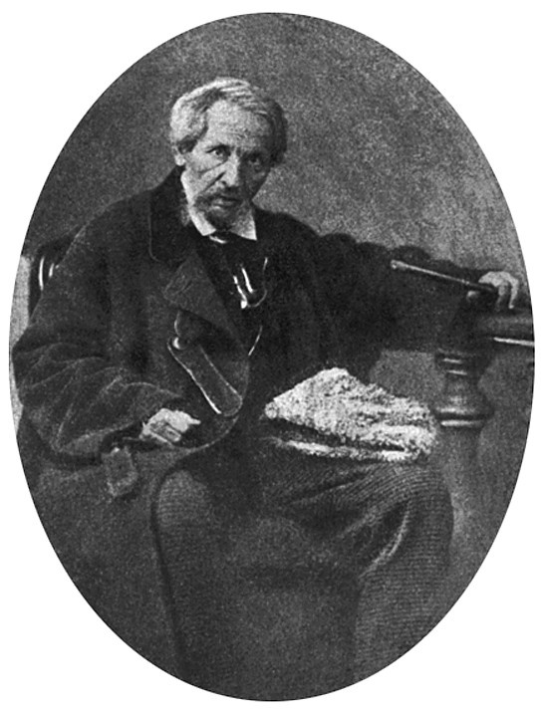
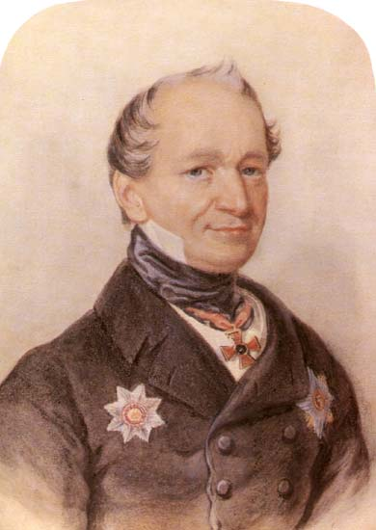
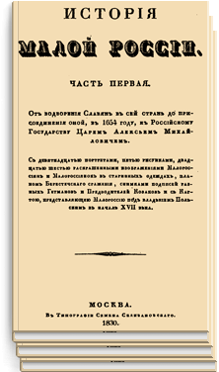
Історична наука
Зростає інтерес до української історії.
Вчені активно збирають історичні джерела, створюють перші узагальнюючі твори з історії України:
У 1846 р. вийшла друком «Історія Русів» невідомого автора, в якій показаний історичний розвиток України з давніх часів до ХІІІ ст., підкреслюється відмінність між Україною і Московією.
1822 – 4 томна «Історія Малої Росії» Дмитра Бантиш-Каменського - перша узагальнююча праця з історії України.
1842-1843 рр. – п’ятитомна «Історія Малоросії» Миколи Маркевича.
Великий вплив на розвиток історичної науки справили також Микола Костомаров, Володимир Антонович, Дмитро Багалій, Михайло Грушевський, Дмитро Яворницький.

Slide 10
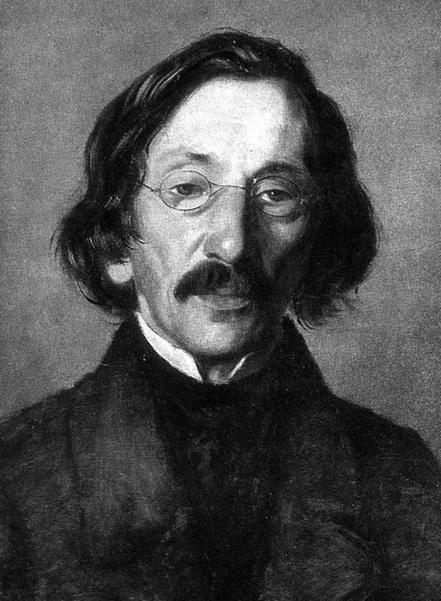
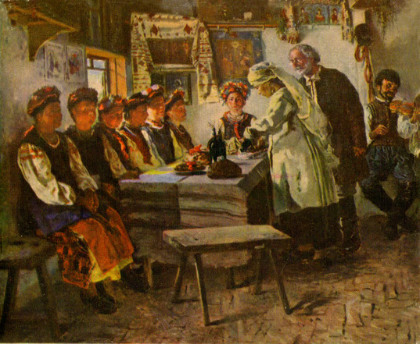
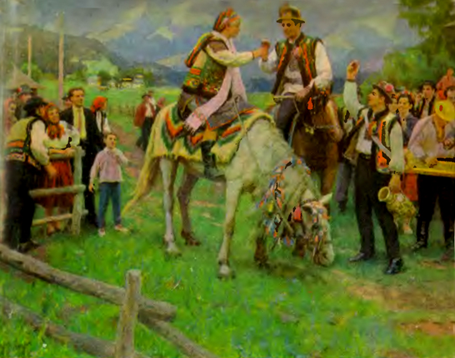
Етнографія та фольклористика
дослідники вивчають народні пісні, легенди, традиції, побут, обряди.
Григорій Калиновський «Опис весільних українських простонародних обрядів»,
Микола Цертелєв «Опыт собрания старинных малороссийских песен»,
Михайло Максимович «Малоросійські пісні», «Українські народні пісні».

Slide 11
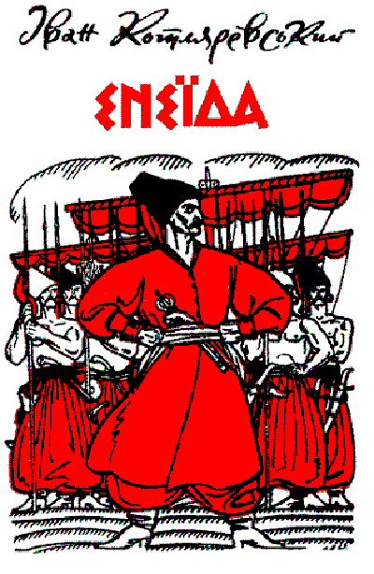
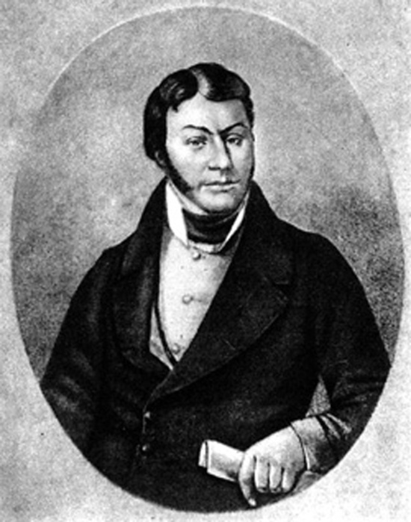
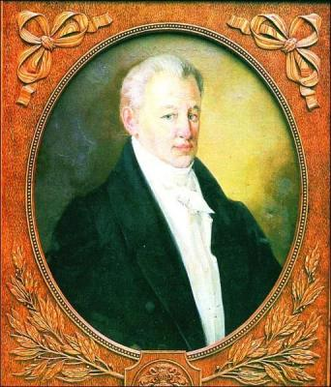
Художня література
Родоначальником української літератури вважається полтавський письменник Іван Котляревський.
У 1798 р. він видав поему «Енеїда», вперше уживши українську народну мову як літературну.
У 1834 р. Григорій Квітка-Основ’яненко видав «Малоросійські повісті», довівши, що українською мовою можна писати високохудожні прозові твори.
у творах «Пан Халявський», «Дворянські вибори», «Сватання на Гончарівці» піддав сатирі недоліки суспільства.
З виходом «Кобзаря» Тараса Шевченка у 1840 р. за українською мовою остаточно затверджується статус літературної.
Петро Гулак-Артемовський, Євген Гребінка своєю творчістю реалізовували потенціал української мови, урізноманітнили жанри літератури.

Slide 12
Художня література
Пантелеймон Куліш в романі «Чорна рада» описав події доби Руїни.
Реалістичний напрямок в літературі започаткувала Марко Вовчок (Марія Вілінська). У творах «Інститутка», «Народні оповідання» вона описувала життя селян, засуджувала кріпосницький лад.
Соціально-побутові твори Івана Нечуй-Левицького «Микола Джеря», «Кайдашева сім’я» зображували життя і побут знедолених людей, їхне прагнення до кращої долі.
Панас Мирний у романі «Хіба ревуть воли, як ясла повні?» та повісті «Голодна воля» викрив соціальну несправедливість та недосконалість реформи 1861 р. У повісті «Повія» він зобразив багатостраждальну долю жінки.
Леся Українка (Лариса Косач) в своїх поезіях оспівувала болі рідного краю та надавала надію на перемогу у боротьбі.
Іван Франко, письменник, вчений і громадський діяч, написав близько 5 тис. різних праць. Протест проти утисків, які зазнавали українці, звучить у віршах «Вічний революціонер» і «Каменярі». Високою художньою майстерністю вирізняються його побутові твори «Наймичка», «Марія».

Slide 13
Театр
Директором та режисером Харківського театру був Григорій Квітка-Основ’яненко. Репертуар – вистави за творчістю Івана Котляревського та Григорія Квітки-Основ’яненка («Шельменко-денщик).
Полтавський театр очолював Іван Котляревський та Михайло Щепкин.
Крім того, в багатьох містах діяли аматорські театри, поміщицькі театри, гуртки, групи, оркестри, хори і капели.
В аматорських гуртках починали творчий шлях Марко Кропивницький та три брати Тобілевичі, відомі під псевдонімами Івана Карпенка-Карого, Миколи Садовського та Панаса Саксаганського.
Аматорський театр розвивався в несприятливих умовах переслідування української культури і слова. Емський указ імператора Олександра II 1876 р. заборонив вистави на «малоросійському наріччі», через що Михайло Старицький згадував: «… ми вимушені були співати у концертах народні пісні на французькій мові… Тим [розпорядженням] українська мова була цілком заборонена».
Панас Саксаганський – актор, режисер, виконавець ролей в п’єсах «Наталка Полтавка», «За двома зайцями».

Slide 14
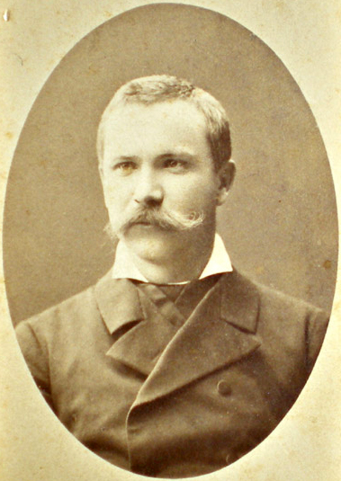
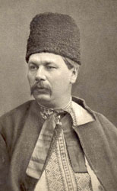
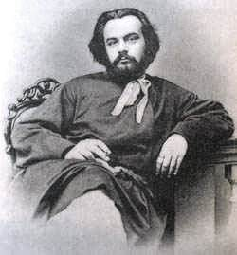
Театр
З’явилося багато драматичних творів на українську тематику.
Михайло Старицький написав 25 п’єс: «За двома зайцями» та ін. Героїку і патріотизм українського народу він відобрази у п’єсах «Богдан Хмельницький», «Марія Богуславка», «Оборона Буші».
Марко Кропивницький писав твори на соціально-побутову тематику. П'єси: «Дай серцю волю, заведе у неволю», «Доки сонце зійде, роса очі виїсть».
Іван Карпенко-Карий висвітлював нелегке життя народних мас: «Безталанна», «Наймичка», «Сто тисяч», «Хазяїн». Зображував долю людини, правду і кривду, соціальні вади суспільства.

Slide 15
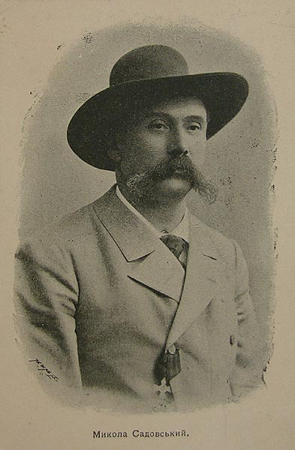
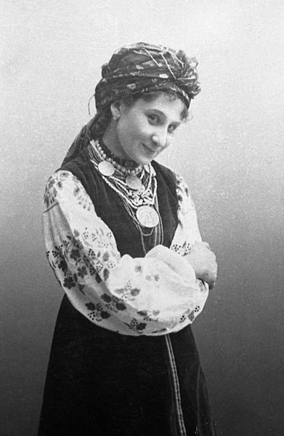
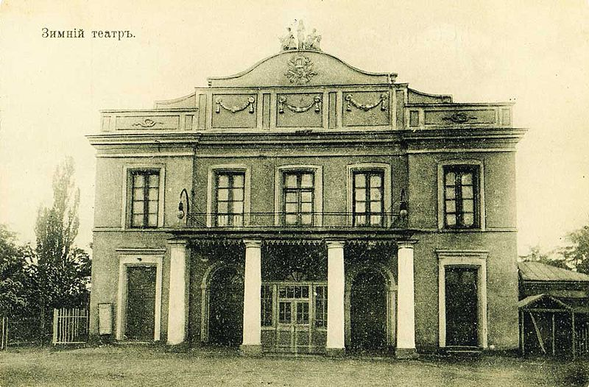
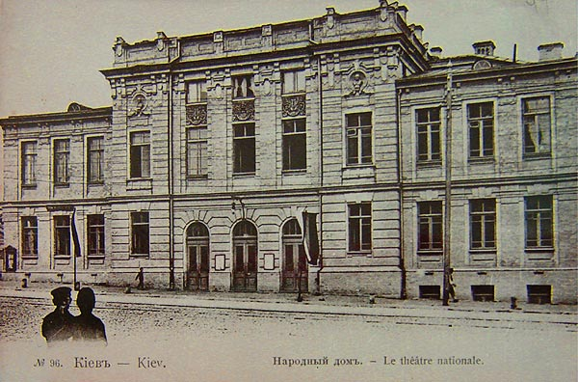
Професійний театр
Перший в Україні професійний театр було створено ще 1864 р. в Галичині, у Львові. Його репертуар складався з творів І.Котляревського, Г. Квітки-Основ’яненка, Т. Шевченка, І. Крапенко-Карого, І. Франка.
У 1882 р. з ініціативи Марка Кропивницького в Єлисаветграді був заснований перший професійний український театр в Наддніпрянщині – Театр корифеїв (Товариство українських акторів). Вони виступали в Києві, Чернігові, Харкові, Полтаві та ін.
Наступного року директором театру став Михайло Старицький. До трупи входили Микола Садовський, Марія Заньковецька, Панас Саксаганський, Марія Садовська-Барілотті.
У 1907 р. актор та режисер Микола Садовський заснував у Києві перший український стаціонарний театр.
Там виконувала роль Наталки Полтавки актриса, зірка українського театру, Марія Заньковецька.
Театр корифеїв

Slide 16
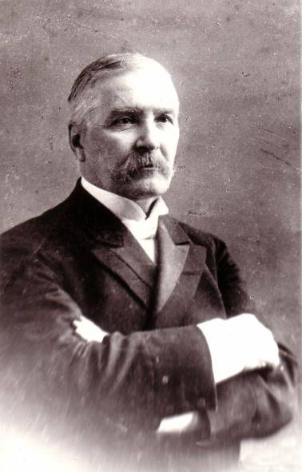
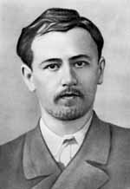
Музика
Світилом української музики був Микола Лисенко, видатний український композитор, етнограф, автор опер "Тарас Бульба", "Різдвяна ніч", "Утоплена", "Енеїда". Він започаткував українську музичну фольклористику.
К.Станіславський називав Миколу Лисенка «сонцем української музики».
Микола Леонтович - композитор, автор хорових поем «Легенда», «Моя пісня», класичних обробок українських пісень «Козака несуть», «Дударик», «Щедрик».

Slide 17
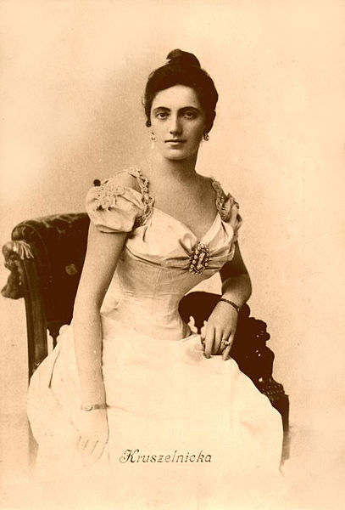
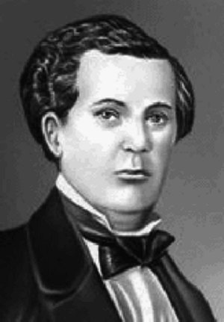
Музика
Початок української опери поклала опера «Запорожець за Дунаєм» Семена Гулак-Артемовського, композитора, співака, драматурга, соліста Флорентійської опери, Російської імператорської опери.
Співачкою з світовою славою стала Соломія Крушельницька. У 1893 р. вона дебютувала на сцені Львівської опери, пізніше виступала в операх Європи і Америки.

Slide 18
Музика. Національний Гімн України
У 1862 р. український поет і етнограф Павло Чубинський написав вірш «Ще не вмерла Україна»
Музику до нього написав західноукраїнський композитор і диригент Михайло Вербицький

Slide 19
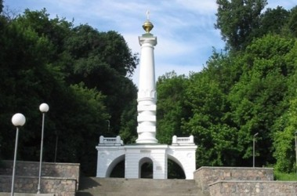
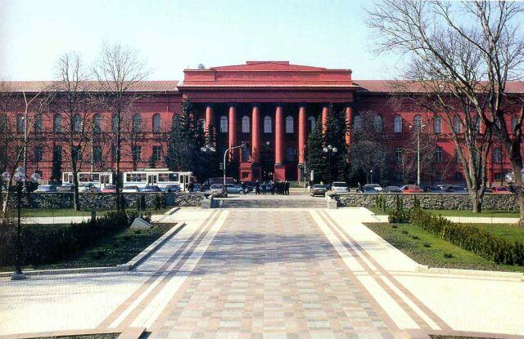
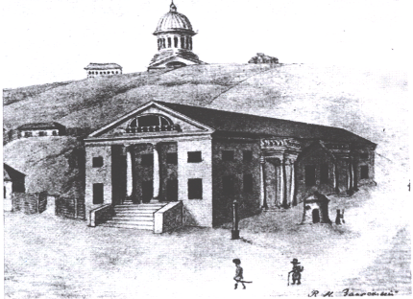
Архітектура
Зростання чисельності міського населення призводить до розмаху міського будівництва. Змінюється зовнішній вигляд міст, життя на вулицях.
архітектор Андрій Меленський збудував пам’ятник на честь Магдебурзького права, перший в місті театр.
За проектом академіка Вікентія Береті було зведено в стилі класицизму Університет Св. Володимира.

Slide 20
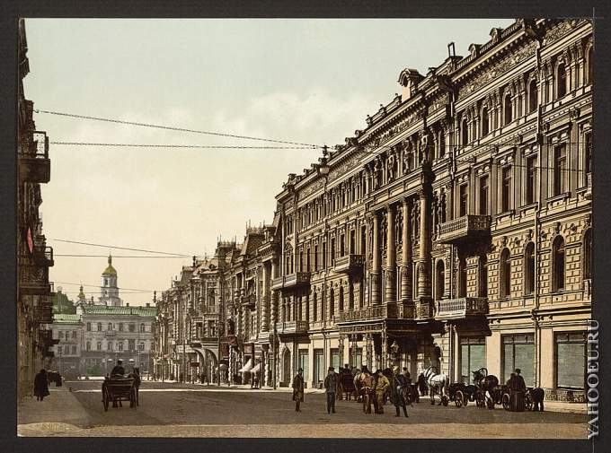
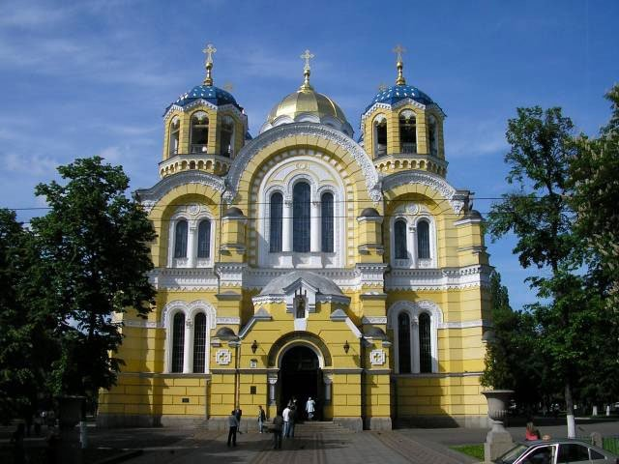
Архітектура
В 70-і рр. ХІХ ст. був збудований будинок міської думи в стилі бароко, готель «Континенталь».
Архітектор Олександр Береті збудував Володимирський собор.

Slide 21
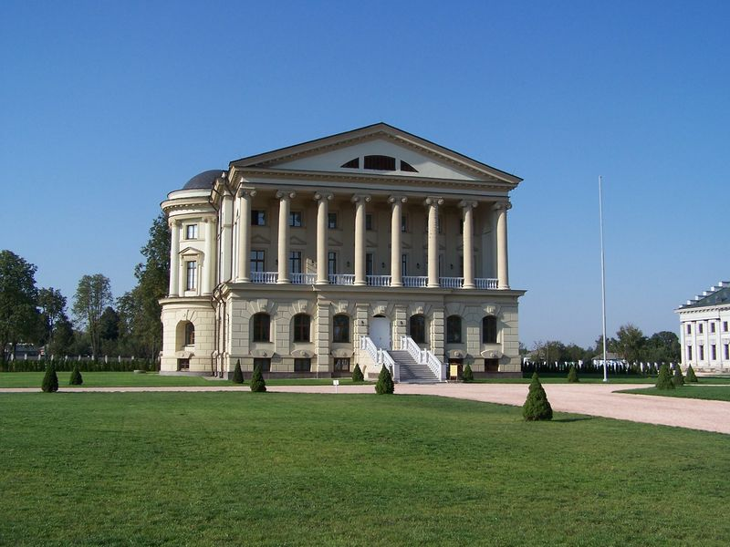
Архітектура
Пам’ятниом палацово-паркової архітектури є Палац Кирила Розумовського, зведений у мальовничому місці Батурина.

Slide 22
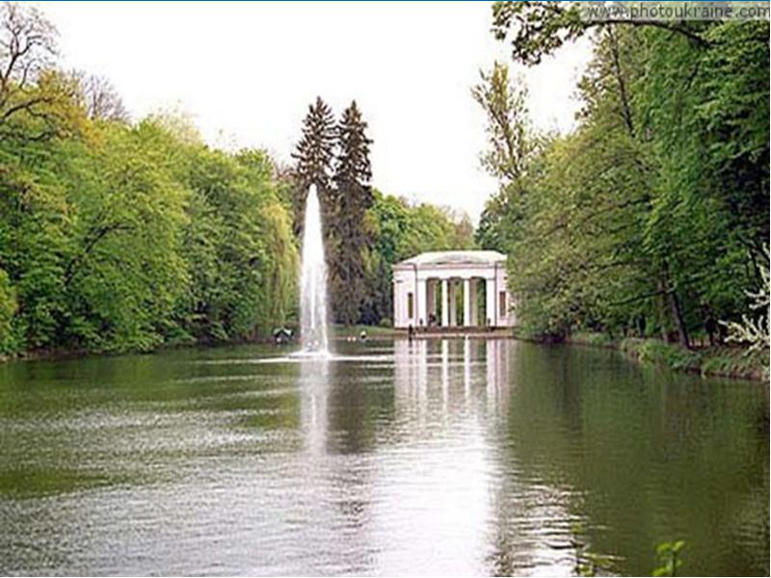
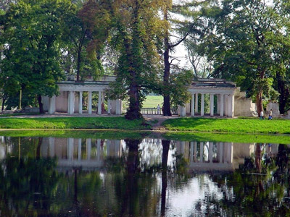
Архітектура
Створювалися декоративно-пейзажні парки, що здобули своєю красою світові славу.
Пам’ятники садово-паркового мистецтва: «Софіївка» в Умані вздовж русла річки Кам’янки
«Олександрія» (Біла Церква).

Slide 23
Архітектура
На початку ХХ ст. виникає та поширюється архітектурний стиль модерн, який характеризується декоративністю, асиметрією фасадів та об’ємів, зображенням рослин, що в’ються.
Зразок: будинок Полтавського губернського земства, архітектор Василь Кричевський (сьогодні – Полтавський краєзнавчий музей).

Slide 24
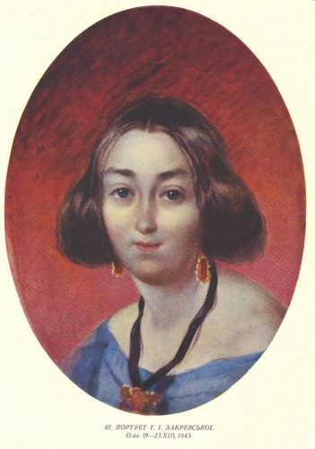
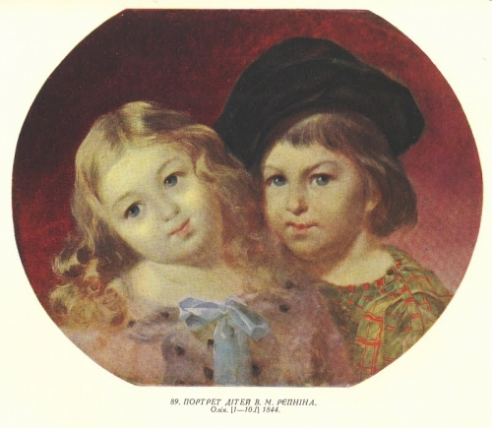
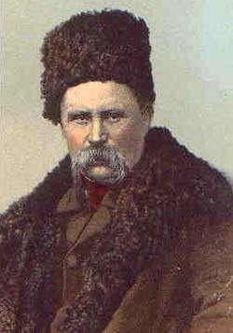
Образотворче мистецтво
Портретний жанр втрачав іконописні форми минулої епохи. Художники прагнули відтворити і розкрити внутрішній світ людини.
Тарас Шевченко написав понад 130 портретів, серію графічних офортів «Живописная Украина».

Slide 25
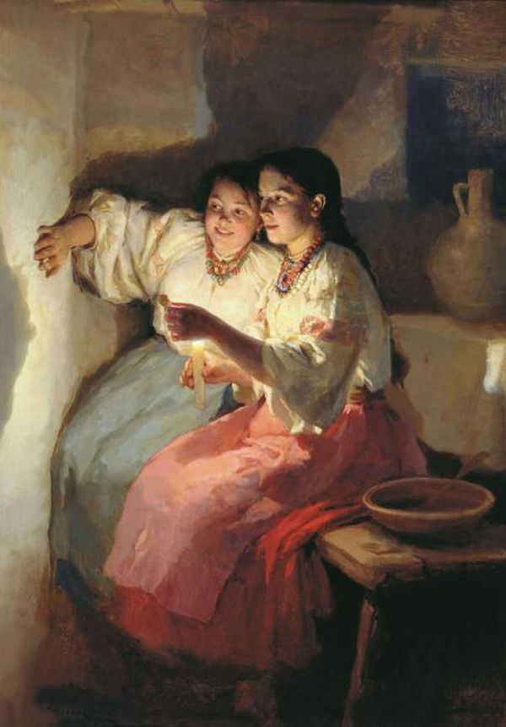
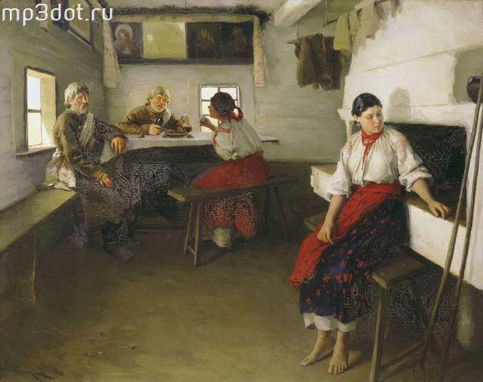
Образотворче мистецтво
Микола Пимоненко художник, член Товариства «передвижників»,
автор картин «Весілля в Київській губернії», «Свати», «Ворожіння», «Ярмарок», «Брід»,
зображував сільське життя, барви природи.

Slide 26
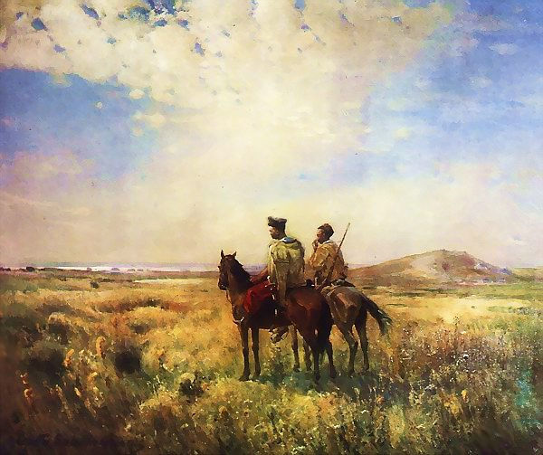
Образотворче мистецтво
Пейзажний живопис
Сергій Васильківський
«Ранок», «Степ на Україні», «Дніпровські плавні».

Slide 27
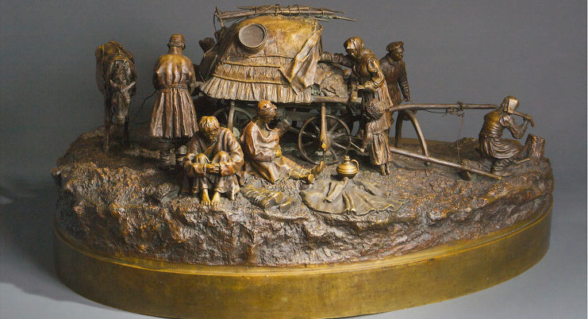
Скульптура
Видатним українським скульптором став Леонід Позен.
«Кобзар», «Переселенці» «Шинкар».

Slide 28
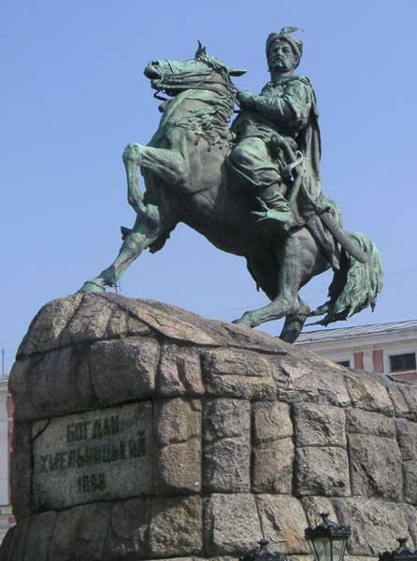
Скульптура
У 1888 р. скульптор Михайло Микешин збудував пам’ятник Богдану Хмельницькому

Slide 29
Контрольні питання
Назвіть перші університети на українських землях.
Хто створив в Одесі першу в Росії бактеріологічну станцію?
Назвіть перші узагальнюючі твори з історії України.
Коли, де і ким було засновано перший професійний український театр?
Хто і де заснував перший стаціонарний український театр?
Назвіть українських письменників ХІХ ст.
Кого називають «сонцем української музики»?
Назвіть українських художників ХІХ ст.

